Slide 1
Algorytm
Greinera-Hormanna
Obliczanie sumy i iloczynu dwóch wielokątów
Błażej Żuk

Slide 2
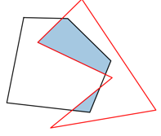
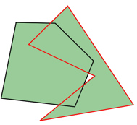
Iloczyn i suma dwóch wielokątów
Zadanie polega na wyznaczeniu sumy oraz iloczynu dwóch wielokątów.
Iloczynem wielokątów jest zbiór wszystkich punktów należących do obu wielokątów.
Sumą wielokątów jest zbiór wszystkich punktów należących do któregokolwiek wielokąta.

Slide 3
Założenia
Każdy wielokąt jest prosty (nie posiada dziur oraz nie przecina samego siebie),
Krawędzie wielokątów nie nachodzą na siebie,
Wierzchołek jednego wielokąta nie leży na krawędzi drugiego wielokąta,
Żadna para wierzchołków nie posiada takiej samej współrzędnej y.

Slide 4
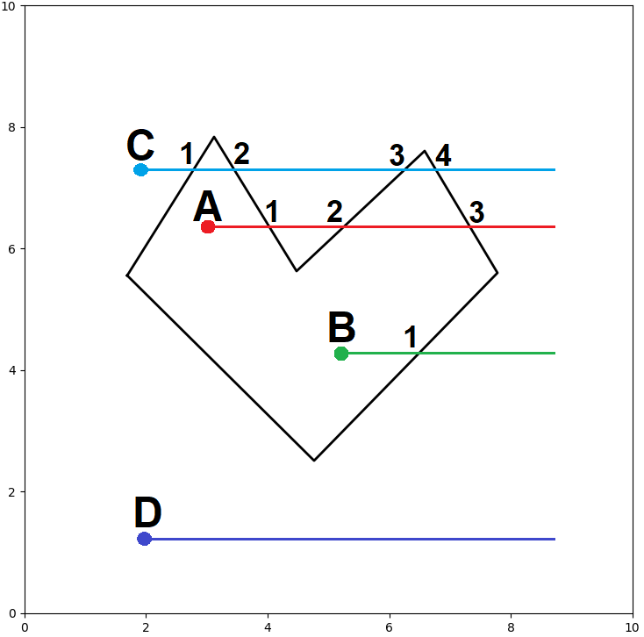
Położenie punktu względem wielokąta
Metoda „ray-casting” służy do sprawdzania, czy dany punkt leży wewnątrz wielokąta.
Od badanego punktu rzutowany jest poziomy promień w prawo (do wystarczająco dużej wartości x). Zliczana jest liczba przecięć tego promienia z krawędziami wielokąta.
Nieparzysta liczba oznacza, że punkt leży wewnątrz wielokąta, a parzysta oznacza, że leży na zewnątrz.

Slide 5
Algorytm Greinera-Hormanna
Algorytm składa się z trzech etapów:
1. Wyznaczenie przecięć wielokątów,
2. Oznaczenie przecięć jako „punkty wejścia” lub „punkty wyjścia”,
3. Konstrukcja iloczynu lub sumy.
Wynikiem algorytmu jest zbiór wielokątów tworzących iloczyn/sumę.

Slide 6
Wyznaczenie przecięć wielokątów
W celu wyznaczenia przecięć można użyć prostego algorytmu wyczerpującego – sprawdzamy każdą krawędź pierwszego wielokąta ze wszystkimi krawędziami drugiego wielokąta.
Po znalezieniu przecięć wstawiamy je w odpowiednim miejscu do struktury przechowującej wielokąt.

Slide 7
Oznaczenie przecięć jako „punkty wejścia” lub „punkty wyjścia”
Dla każdego punktu przecięcia w danym wielokącie określane jest, czy jest to "punkt wejścia" do drugiego wielokąta, czy "punkt wyjścia".
W tym celu przechodzimy po wszystkich wierzchołkach wielokąta - jeśli w danym momencie znajdujemy się na zewnątrz drugiego wielokąta, to wiemy, że następne przecięcie będzie wejściem.
Analogicznie, jeśli jesteśmy wewnątrz drugiego wielokąta, to następne przecięcie będzie punktem wyjścia.

Slide 8
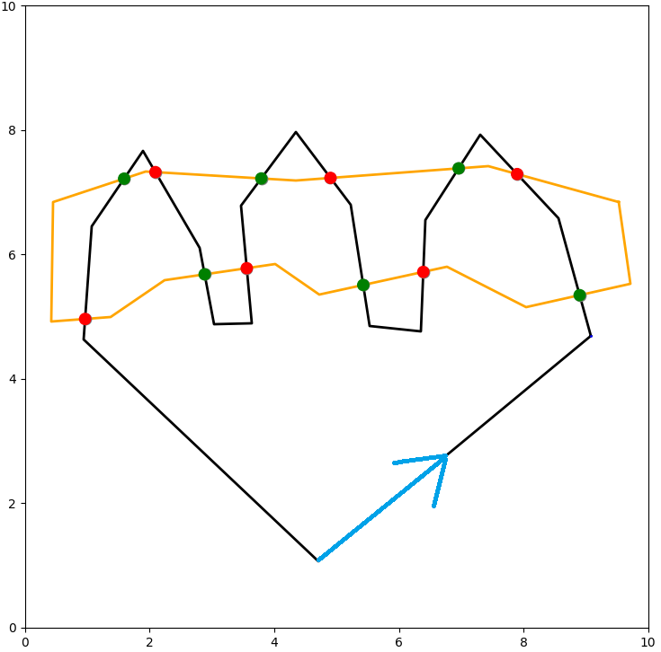
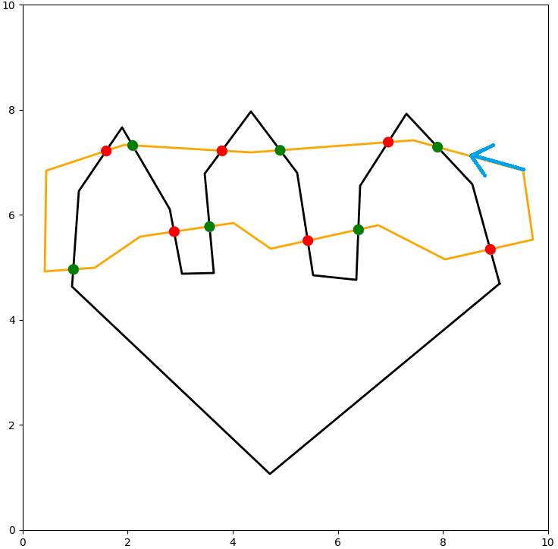

Slide 9
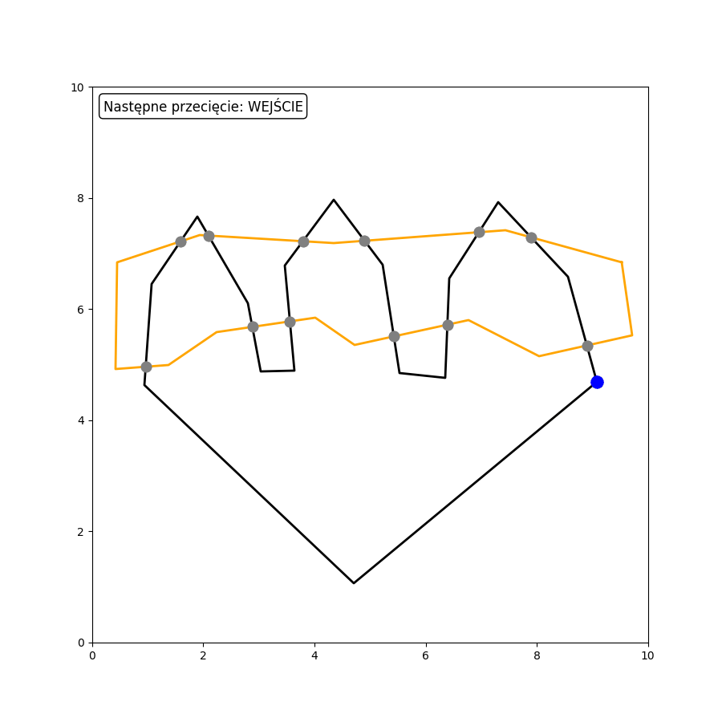
Oznaczanie przecięć czarnego wielokąta

Slide 10
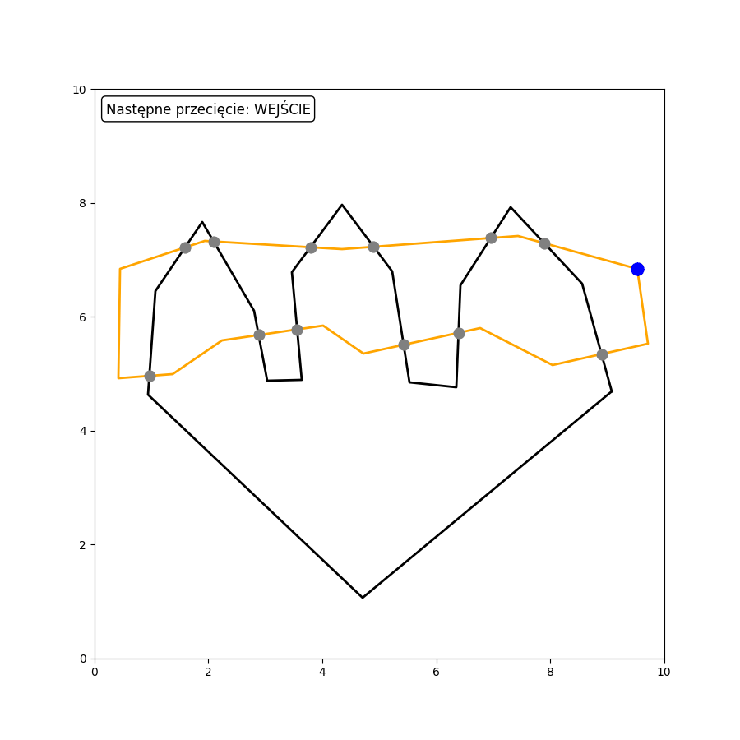
Oznaczanie przecięć pomarańczowego wielokąta

Slide 11
Konstrukcja iloczynu i sumy
Zaczynając od dowolnego punktu przecięcia, przechodzimy wzdłuż wielokąta zgodnie z regułą:
dla iloczynu: przy wejściu idziemy do przodu, przy wyjściu do tyłu,
dla sumy: przy wejściu idziemy do tyłu, przy wyjściu do przodu.
Po osiągnięciu kolejnego punktu przecięcia przechodzimy na drugi wielokąt.
Proces powtarzany jest, aż wszystkie przecięcia zostaną odwiedzone.

Slide 12
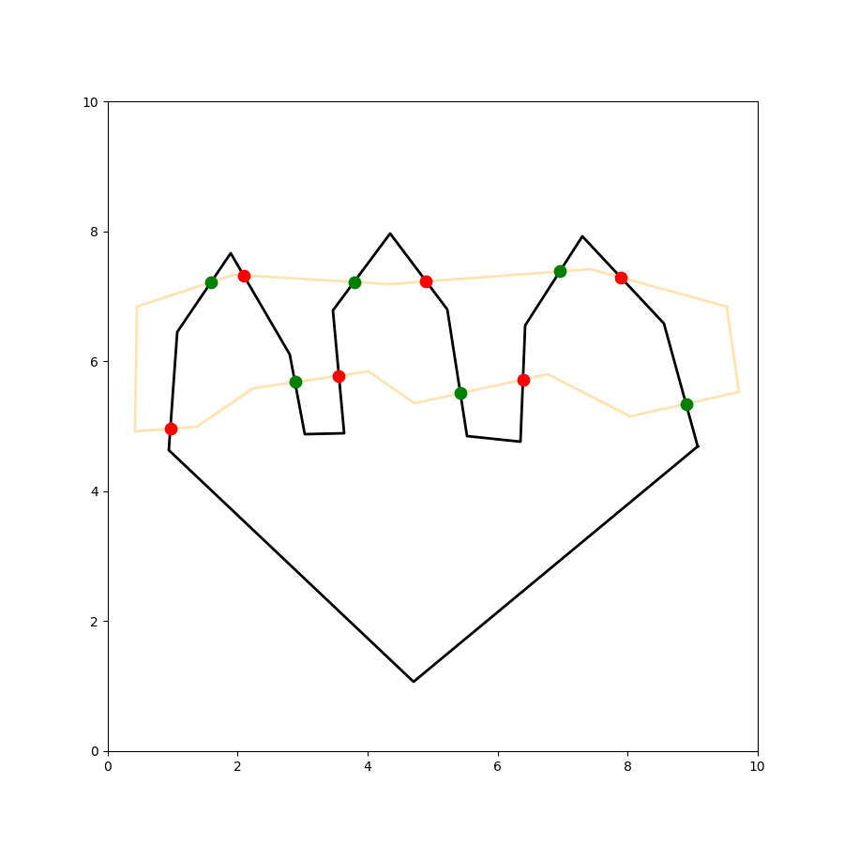
Konstruowanie iloczynu

Slide 13
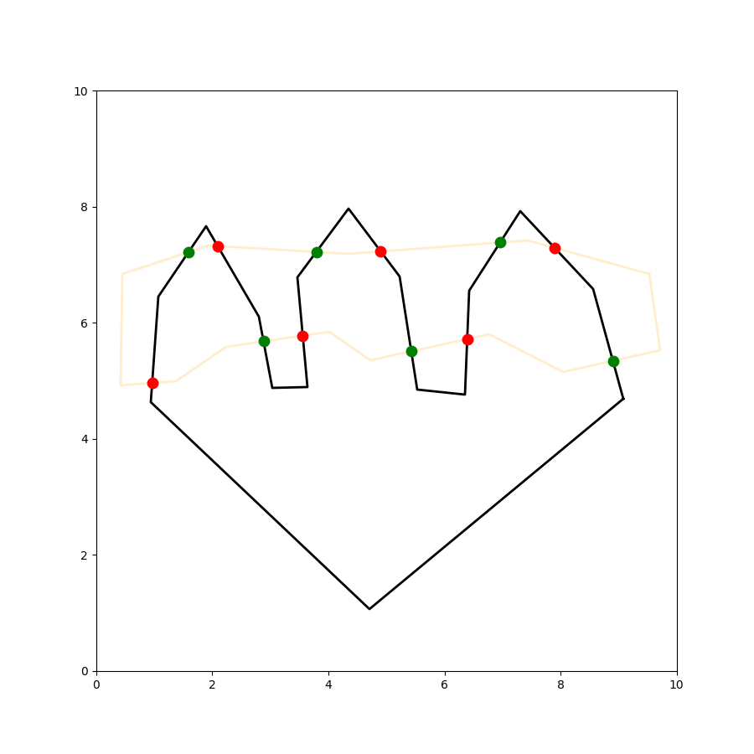
Konstruowanie sumy

Slide 14
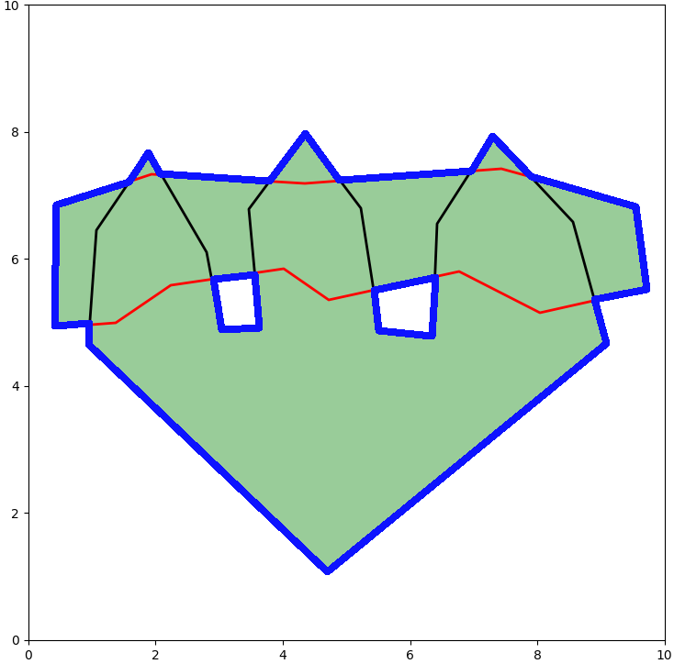
Obsługa dziur w sumie
W niektórych przypadkach suma wielokątów będzie posiadała dziury.
W takich przypadkach zwróconym wynikiem algorytmu będzie wielokąt „zewnętrzny”, a także wielokąty „wewnętrzne” – tworzące dziury.
W celu poprawnego wyznaczenia obszaru sumy należy odjąć od obszaru wielokąta zewnętrznego obszary wielokątów wewnętrznych.
Aby sprawdzić, które wielokąty są wewnętrzne, a które zewnętrzne, można użyć metody ray-castingu.

Slide 15
Struktury danych
Wielokąt jest reprezentowany przez dwukierunkową listę cykliczną, której elementami są oryginalne wierzchołki wielokątów oraz punkty przecięcia.
Wierzchołki są przechowywane w strukturze posiadającej następujące atrybuty:
współrzędne wierzchołka,
indeks (dla oryginalnych wierzchołków wielokąta)
wskaźniki na poprzedni i następny wierzchołek wielokąta,
flagi: czy wierzchołek jest punktem przecięcia, czy jest wejściem, czy jest wyjściem,
wskaźnik na odpowiadający punkt przecięcia w drugim wielokącie (dla punktów przecięcia),
parametr α (dla punktów przecięcia).
Parametr α określa położenie punktu przecięcia na danej krawędzi („jak daleko” na tej krawędzi się znajduje).
Parametr ten jest potrzebny aby wstawić przecięcia do wielokątów w odpowiedniej kolejności.

Slide 16
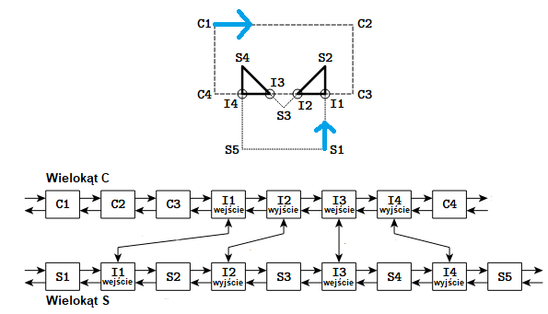

Slide 17
Przypadki specjalne
Jeśli wielokąty się nie przecinają, sprawdzane jest położenie jednego wielokąta względem drugiego (za pomocą ray-castingu).
Jeśli jeden wielokąt leży wewnątrz drugiego, zwracany jest odpowiedni wielokąt.
Jeśli wielokąty są rozłączne, to w przypadku iloczynu zwracany jest zbiór pusty, a w przypadku sumy oba wielokąty.

Slide 18
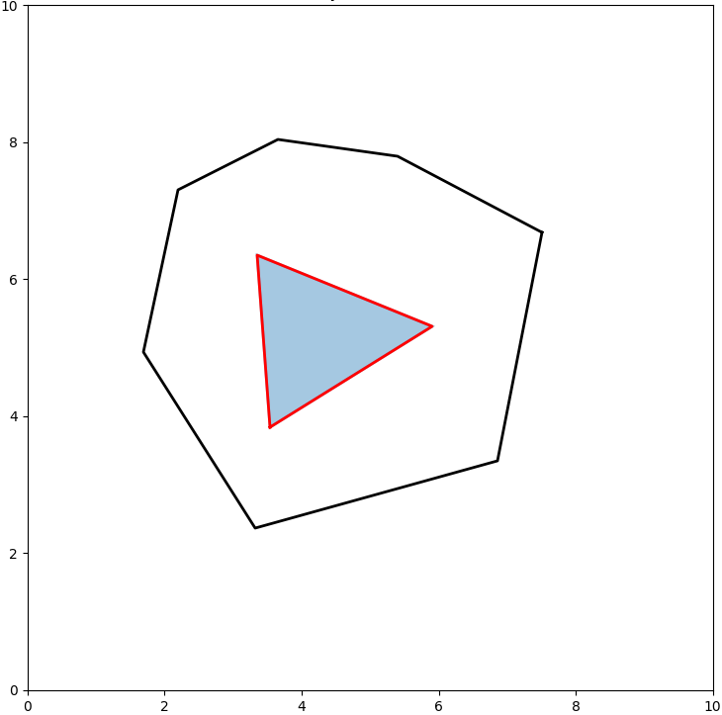
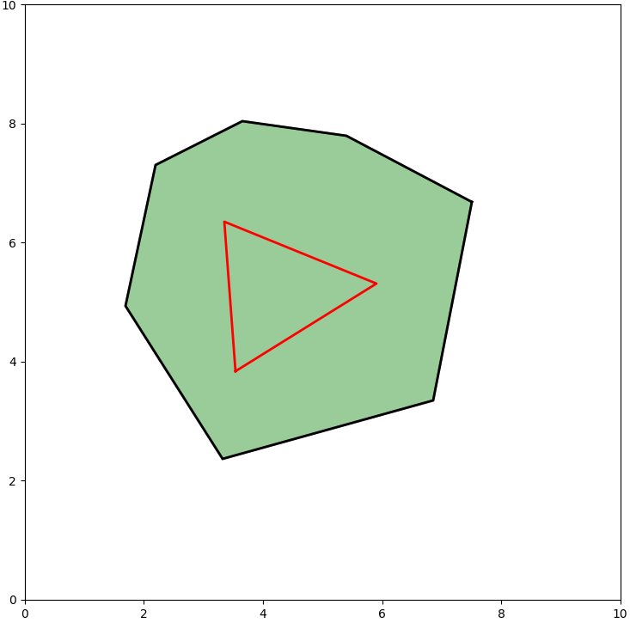

Slide 19
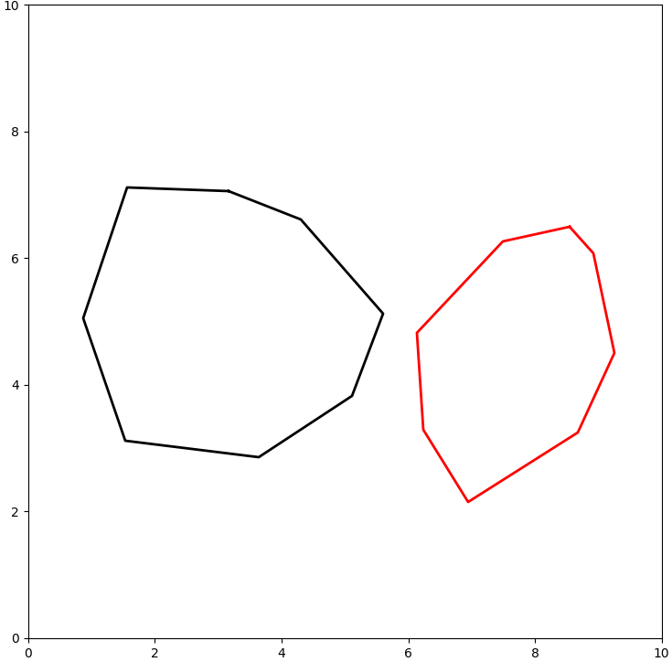
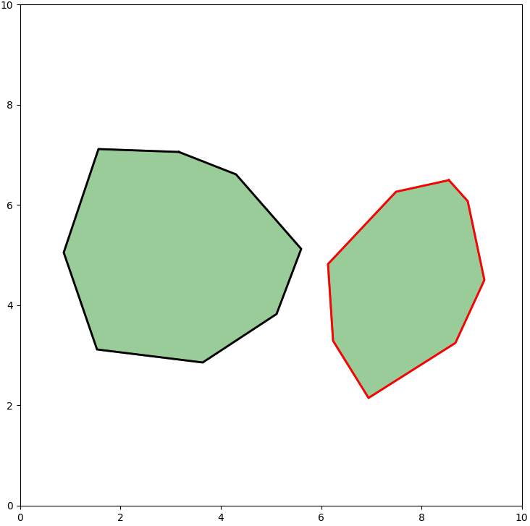

Slide 20
Złożoność czasowa i pamięciowa
Złożoność czasowa:
Wyznaczenie przecięć wielokątów: O(n * m),
Oznaczenie przecięć jako „punkty wejścia” lub „punkty wyjścia”: O(n + m + p),
Konstrukcja iloczynu i sumy: O(n + m + p),
Razem: O(n * m).
Przy użyciu algorytmu zamiatania do znajdowania przecięć można osiągnąć
złożoność O((n + m + p) log (n + m)).
Złożoność pamięciowa: O(n + m + p).
n – liczba krawędzi pierwszego wielokąta,
m – liczba krawędzi drugiego wielokąta,
p – liczba przecięć.

Slide 21
Bibliografia
Günther Greiner, Kai Hormann (1998). "Efficient clipping of arbitrary polygons". _ACM Transactions on Graphics_, 17(2), 71–83.
https://en.wikipedia.org/wiki/Point_in_polygon#Ray_casting_algorithm

